Slide 1
“aos pÉs de jesus”

Slide 2
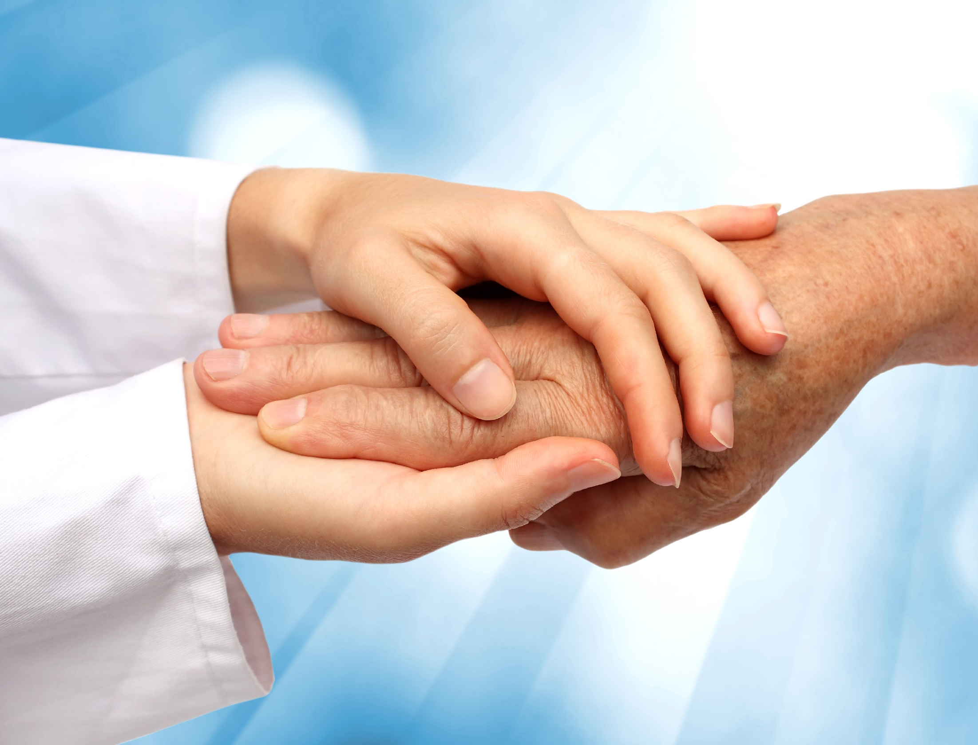
Um momento de oração…

Slide 3
28
SETE CHAVES PARA UMA VIDA SÃ
Notes:
El tema más comentado es el de la salud. Cuando dos amigos se encuentran lo primero que preguntan es ¿Cómo estás? ¿Cómo anda la salud? Dios también se interesa por nuestro bienestar físico.

Slide 4
3 João 2
Deus quer que tenhamos saúde, que vivamos saudáveis e felizes
“Amado, acima de tudo, faço votos por tua prosperidade e saúde, assim como é próspera a tua alma.”
Nossa felicidade está intimamente relacionada com a saúde.
Notes:
Dios quiere que tengamos salud, que vivamos sanos y felices,
3Juan 2.
²Amado, acima de tudo, faço votos por tua prosperidade e saúde, assim como é próspera a tua alma..
Nuestra felicidad está íntimamente relacionada con la salud.

Slide 5
1 Coríntios 6:19-20
Demos importância a nosso corpo pois Deus considera-o um templo.
“Acaso, não sabeis que o vosso corpo é santuário do Espírito Santo, que está em vós, o qual tendes da parte de Deus, e que não sois de vós mesmos? Porque fostes comprados por preço. Agora, pois, glorificai a Deus no vosso corpo.”
Deus deseja dar-nos sabedoria para evitar as doenças e recuperar a saúde perdida.
Notes:
Démosle importancia a nuestro cuerpo pues Dios lo considera un templo, 1ª Corintios 6:19-20.
¹⁹ Acaso, não sabeis que o vosso corpo é santuário do Espírito Santo, que está em vós, o qual tendes da parte de Deus, e que não sois de vós mesmos?
20 Porque fostes comprados por preço. Agora, pois, glorificai a Deus no vosso corpo.
* Dios desea darnos sabiduría para evitar la enfermedad y recuperar la salud perdida.

Slide 6
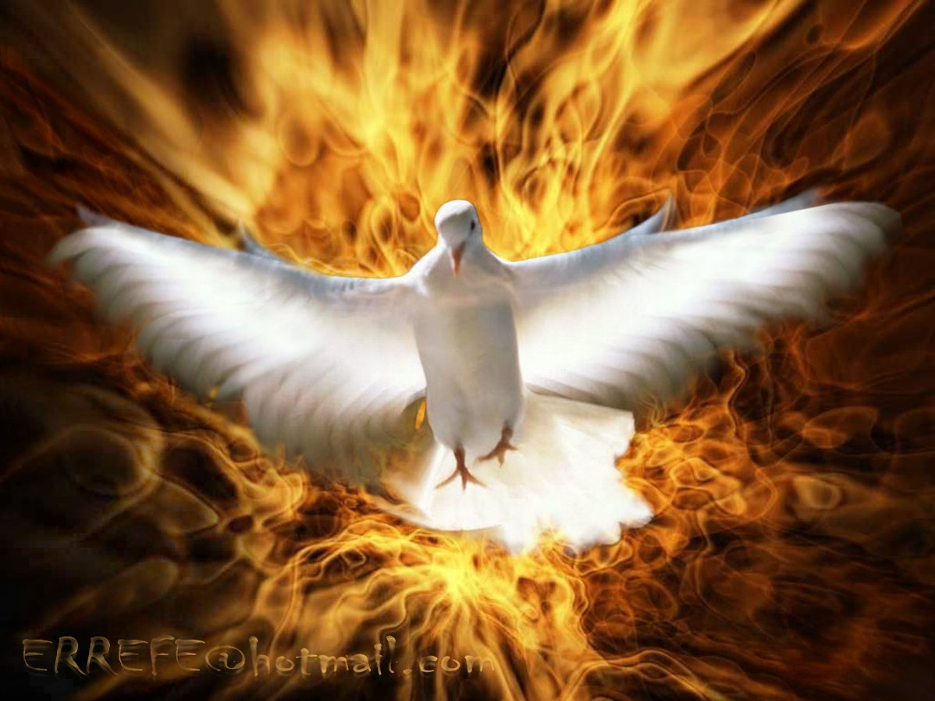
A Bíblia diz que nosso corpo é um templo do Espírito Santo,
O que fará Deus com os que o profanam deliberadamente?
Notes:
La Biblia dice que nuestro cuerpo es un templo del Espíritu Santo,
¿qué hará Dios con los que lo profanan deliberadamente?

Slide 7
1 Coríntios 3:16-17
“Não sabeis que sois templo de Deus e que o Espírito de Deus habita em vós? Se alguém destruir o templo de Deus, Deus o destruirá; porque o santuário de Deus, que sois vós, é sagrado.”
Notes:
1ª Corintios 3:16-17
16 Não sabeis que sois santuário de Deus e que o Espírito de Deus habita em vós?
17 Se alguém destruir o santuário de Deus, Deus o destruirá; porque o santuário de Deus, que sois vós, é sagrado.

Slide 8
SETE CHAVES PARA UMA VIDA SÃ
Notes:
Considerando esta gran responsabilidad de cuidar nuestro cuerpo, tomemos en cuenta 7 claves o consejos importantes
SIETE CLAVES PARA UNA VIDA SANA

Slide 9
Primeira chave
Utilize água por dentro e por fora
2 a 3 litros de água por dia, bebidos fora das refeições, ajudam a desintoxicar-se.
O banho diário tem vantagens. Uma boa higiene, ativa a eliminação pelos poros e ajuda a manter um bom estado físico.
Notes:
Primera clave: Utilice agua por dentro y por fuera.
* 2 a 3 litros de agua por día, bebidos lejos de las comidas, ayudan a desintoxicarse.
* El baño diario tiene ventajas. La buena higiene activa la eliminación por los poros y ayuda a mantener un buen estado físico.
Para recuperar la salud también existen diversas aplicaciones hidroterápicas (de agua) que dan excelentes resultados. Los baños de asiento, de vapor, frotaciones, compresas, etc. En la Biblia hay ejemplos de curaciones hechas por Dios, pero utilizando el agua. (2ª Reyes 5:9-14)

Slide 10
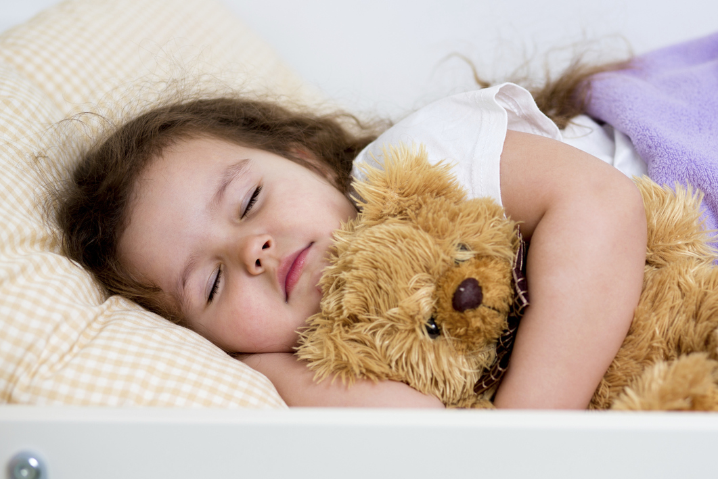
Segunda Chave
Descanse o suficiente
Deve dormir pelo menos 8 horas diárias, as crianças necessitam mais, pois o repouso fortalece o sistema nervoso.
O repouso de um dia semanal, o Sábado, é uma bênção para o corpo e alma.
Notes:
Segunda clave: Descanse lo suficiente.
* Por lo menos deben dormirse 8 horas diarias, aunque los niños
necesitan más, pues el reposo fortalece el sistema nervioso.
* El reposo de un día semanal, el Sábado, es una bendición para el cuerpo y el alma.

Slide 11
Terceira Chave
Regularidade
Mantenha horários fixos para comer.
Comer entre refeições sobrecarrega o estômago. Quando acabamos de comer devemos descansar o estômago de 4 a 6 horas, sem ingerir nada, exceto líquidos.
Notes:
Tercera clave: Regularidad.
* Mantenga horarios fijos para comer.
* El comer entre horas recarga el estómago. Una vez que dejemos de comer debemos descansar el estómago por un lapso de 4 a 6 horas, sin ingerir nada, excepto líquido.

Slide 12
Quarta Chave
Temperança
No comer, no trabalho, em nossas atividades mentais…
Mesmo as melhores comidas consumidas em excesso não são boas.
Devíamos levantar-nos da mesa sem estarmos completamente satisfeitos.
Mastigar bem os alimentos, pois a digestão começa na boca.
Temperança significa equilíbrio. Não comer apenas porque gosta, mas porque faz bem.
Notes:
Cuarta clave: Temperancia en el comer, el trabajo, el sexo, en nuestras actividades mentales.
* Aún las mejores comidas consumidas en exceso no son buenas.
* Deberíamos levantarnos de la mesa con un poco de deseos de comer.
* Mastíquese bien los alimentos, ya que la digestión comienza en la boca.
* Temperancia significa equilibrio. No comer solamente porque gusta, sino porque hace bien.

Slide 13
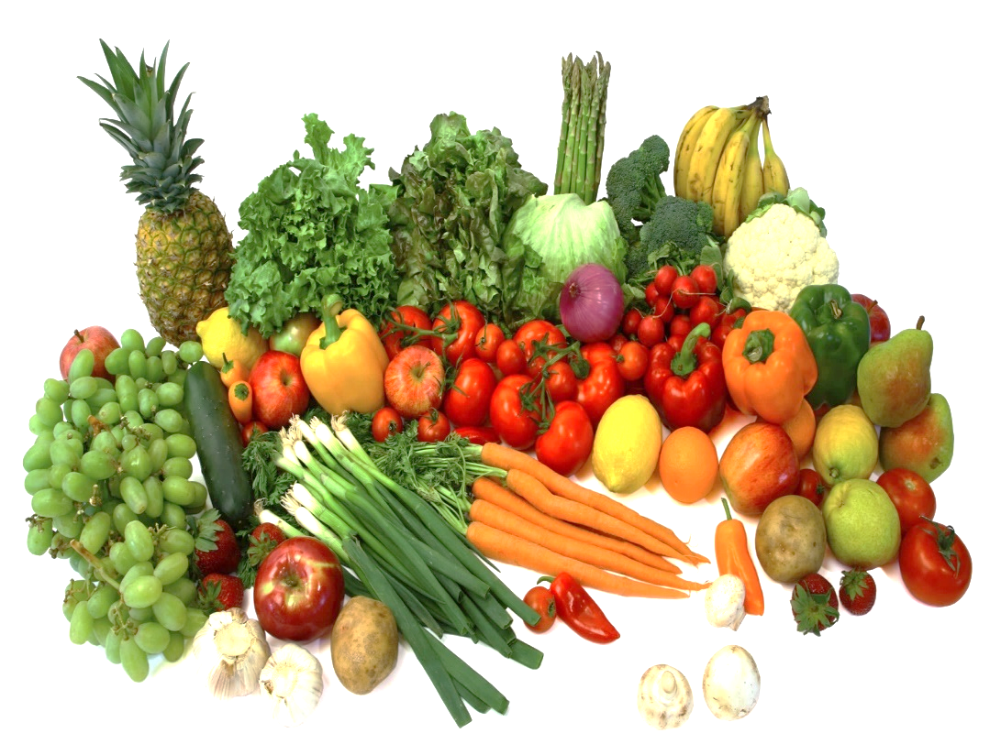
Quinta Chave
Alimente-se de forma natural
Notes:
Quinta clave: Aliméntese en forma natural.

Slide 14
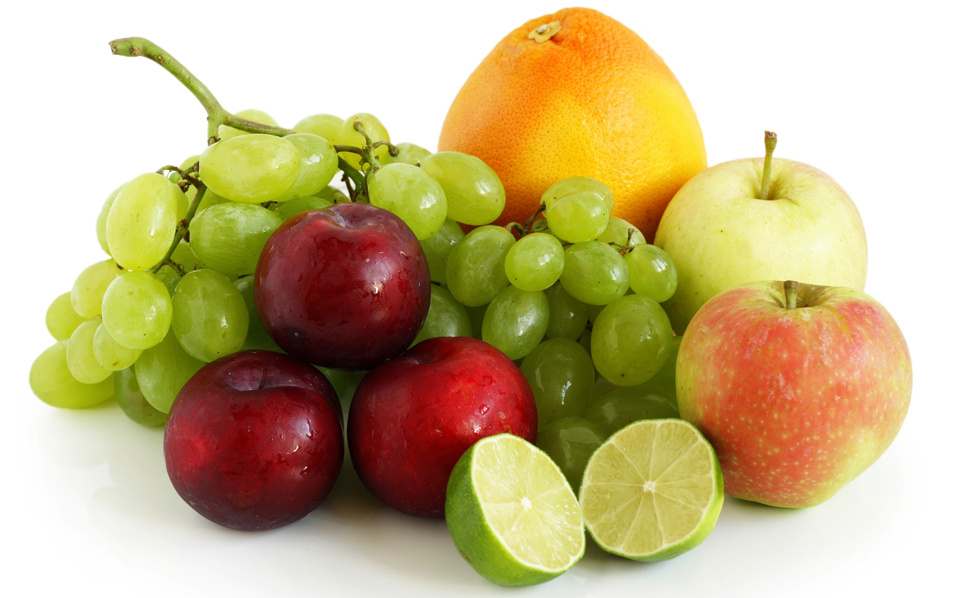
Que classe de alimentação foi dada ao homem quando foi criado no Éden?
Notes:
2. ¿Qué clase de alimentación le fue dada al hombre cuando fue creado en el Edén?

Slide 15
Génesis 1:29
“E disse Deus ainda: Eis que vos tenho dado todas as ervas que dão semente e se acham na superfície de toda a terra e todas as árvores em que há fruto que dê semente; isso vos será para mantimento.”
Notes:
Génesis 1:29
E disse Deus ainda: Eis que vos tenho dado todas as ervas que dão semente e se acham na superfície de toda a terra e todas as árvores em que há fruto que dê semente; isso vos será para mantimento.
* Las frutas, oleaginosas y los cereales constituyeron el alimento dado al hombre en el principio.
Cuando Dios creó al hombre no le dio carne como alimento. En el Edén le dio únicamente frutas y cereales. (Génesis 1:29). Al caer en el pecado se le dijo "comerás plantas del campo" (Génesis 3:18) de modo que ahora tenía el hombre frutas, verduras y cereales para comer.

Slide 16
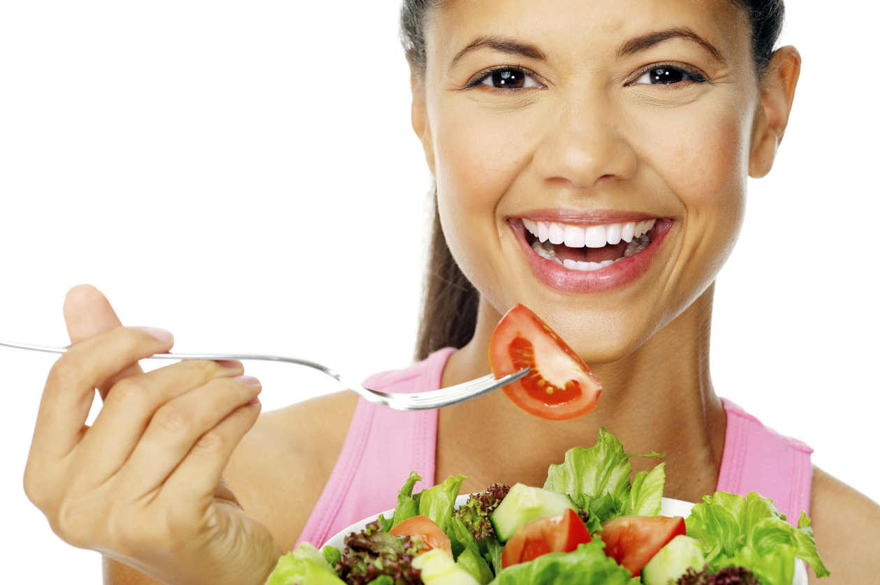
Existirá alguma prova científica de que o homem quando foi
criado era vegetariano?
Notes:
¿Existirá alguna prueba científica de que el hombre fue creado como vegetariano?

Slide 17
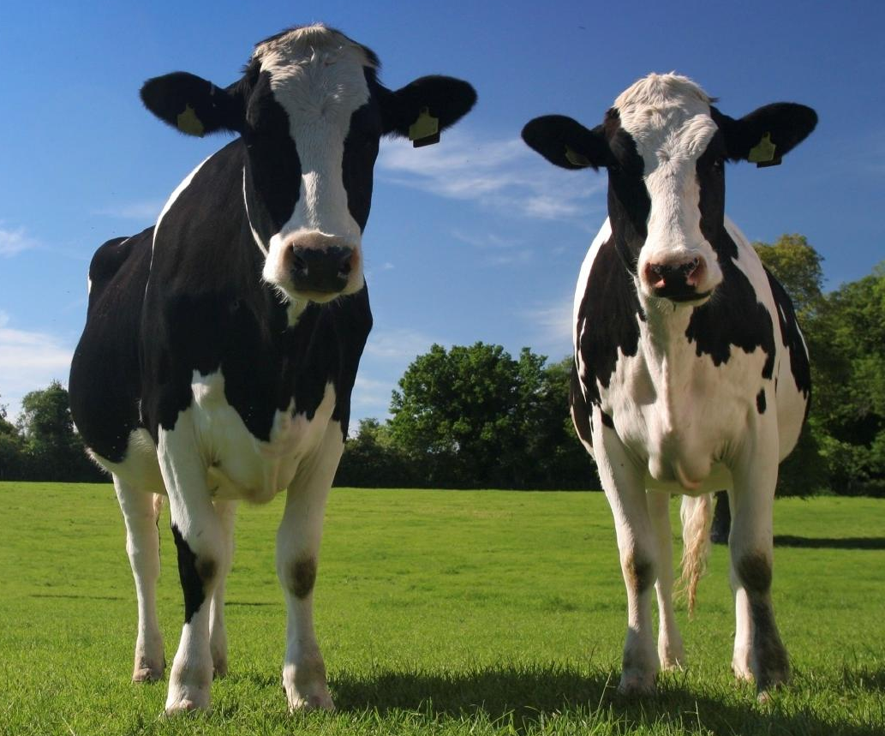
A SEMELHANÇA DOS INTESTINOS E DA DENTADURA DE UM ANIMAL HERBÍVORO COM O HOMEM
Notes:
Sí, LA SIMILITUD DE LOS INTESTINOS Y DE LA DENTADURA DE UN ANIMAL HERBÍVORO CON EL HOMBRE. Si hacemos una comparación entre los animales carnívoros y los herbívoros comprobaremos que los carnívoros como: el león, tigre, hiena, etc., tienen un intestino corto, mientras que los herbívoros como: la vaca, oveja, caballo, tienen un intestino largo. El ser humano tiene un intestino sumamente largo. Los animales carnívoros tienen colmillos puntiagudos y separación entre los dientes, mientras que los vegetarianos no. La dentadura y los intestinos del ser humano son más similares al animal herbívoro que al carnívoro.

Slide 18
Longevidade de nossos primeiros pais
Adão 930 anos
Set 912 anos
Matusalém 969 anos
Noé 950 anos
Depois do dilúvio: 120 anos
Notes:
Longevidad De Nuestros Primeros Padres
Mientras que el hombre no comía carne, vivía alrededor de 900 años: Adán 930, Set 912, Enoc 365 (lo llevó Dios), Matusalén 969 y Noé vivió 950 años. Después del diluvio se acortó la edad a unos 300 años cuando el hombre comenzó a comer carne.

Slide 19
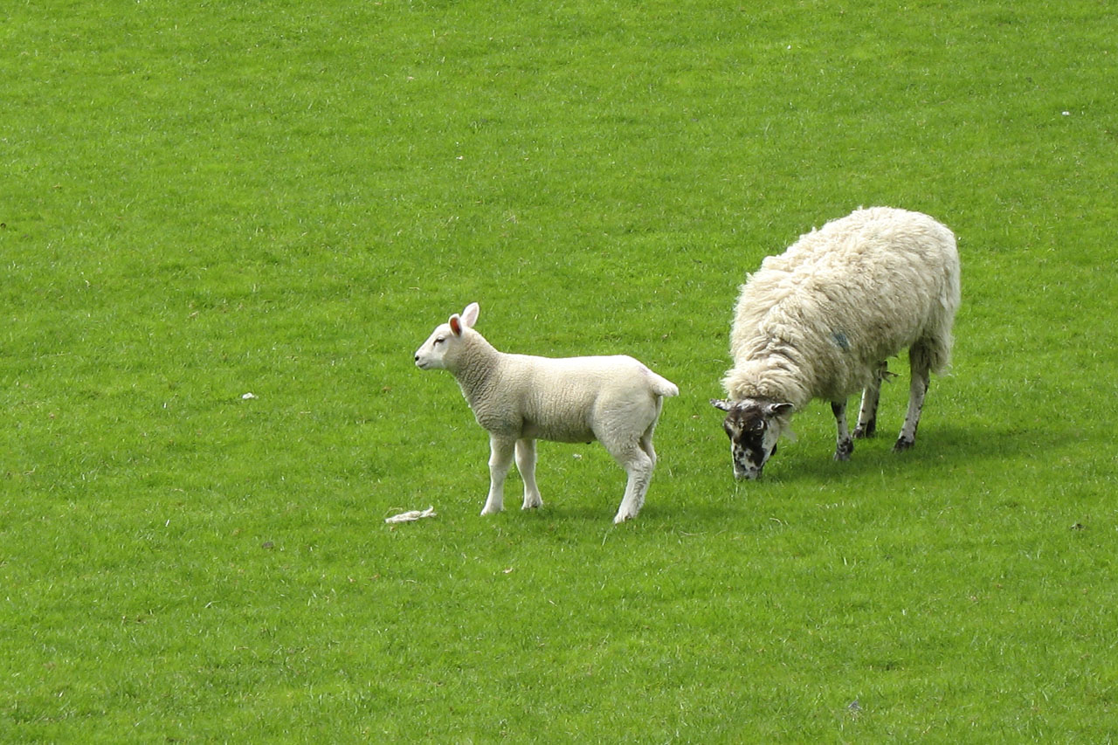
Quando se permitiu ao homem comer certas classes de carnes, chamadas carnes limpas?
Notes:
3. ¿Cuándo recién se le permitió al hombre comer ciertas clases de carnes, llamadas carnes limpias?

Slide 20
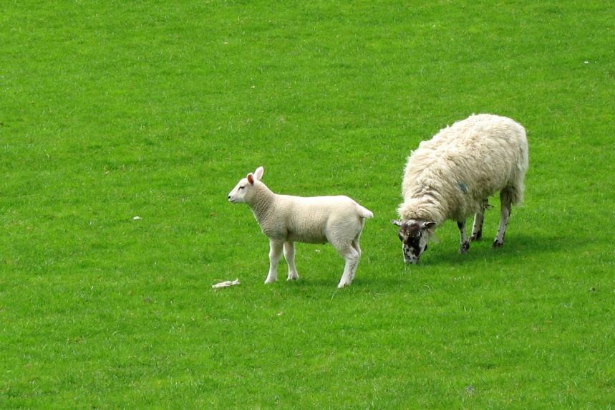
Génesis 7:2
“De todo animal limpo levarás contigo sete pares: o macho e sua fêmea; mas dos animais imundos, um par: o macho e sua fêmea.”
Notes:
Génesis 7:2;
“De todo animal limpo levarás contigo sete pares: o macho e sua fêmea; mas dos animais imundos, um par: o macho e sua fêmea..”

Slide 21
Génesis 9:3-4
“Tudo o que se move e vive ser-vos-á para alimento; como vos dei a erva verde, tudo vos dou agora. Carne, porém, com sua vida, isto é, com seu sangue, não comereis.”
Notes:
Génesis 9:3-4
“Tudo o que se move e vive ser-vos-á para alimento; como vos dei a erva verde, tudo vos dou agora.
4 Carne, porém, com sua vida, isto é, com seu sangue, não comereis.”
Después del diluvio.
Hasta el diluvio, unos 1.500 años después de la creación, el hombre no se alimentaba con carne. Había personas que vivían mas de 500 años, mientras que cuando se introdujo la carne en el régimen alimenticio, disminuyó inmediatamente la longevidad.

Slide 22
Foi permitido ao homem comer carne de animais “limpos” apenas depois do dilúvio.
Tinham duas características simultâneas: unhas fendidas e ruminam.
Entre os “imundos” podem-se destacar: o porco, a lebre, o coelho, o pato, etc.
Comer (beber) sangue esteve sempre proibído por Deus, pois nele está a vida. (Génesis 9:4-5; Levítico 7:26-27; Atos 15:20). Os animais deviam ser mortos de forma especial para serem sangrados.
Notes:
Si bien le fue permitido al hombre comer carne después del diluvio, nunca fue permitido el comer sangre, ni "animales inmundos", sino únicamente ciertas clases mencionadas en Levítico 11 y Deuteronomio 14.
Los animales llamados limpios debían tener dos características simultáneas: Tener las pezuñas hendidas y ser rumiantes, como el cordero, la vaca, o la cabra. Entre los llamados inmundos se pueden destacar: el cerdo, la liebre, el conejo, camello, etc.
El comer sangre siempre estuvo prohibido por Dios, pues en ella está la vida. (Génesis 9:4-5; Levíticos 7:26-27; Hechos 15:20). Los animales debían ser muertos en forma especial para ser desangrados.

Slide 23
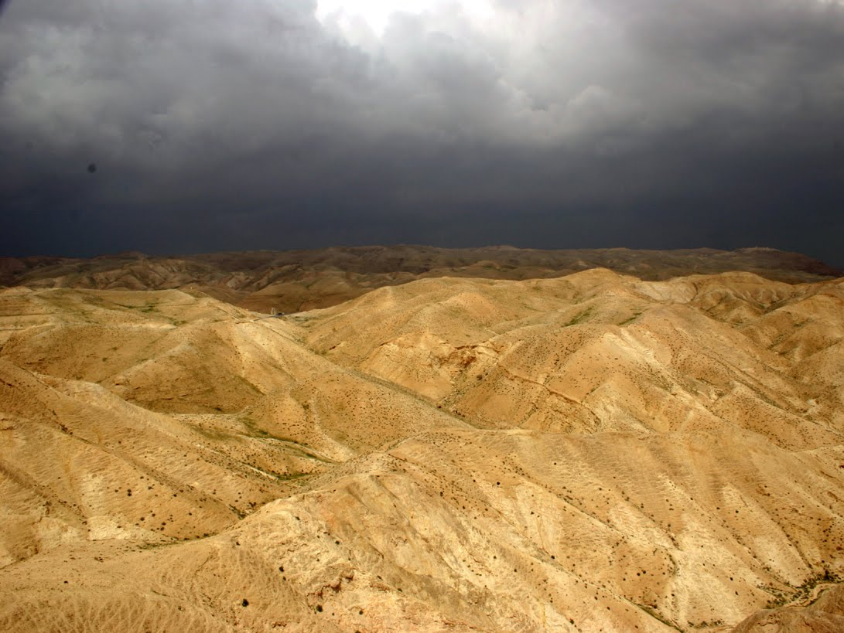
Quando o povo de Israel peregrinou pelo deserto rumo a Canaã, a terra prometida, Deus quis dar-lhes uma alimentação especial sem carne.
Que castigos afrontaram por não querer submeter-se às ordens de Deus?
Notes:
4. Cuando el pueblo de Israel peregrinó por el desierto rumbo a Canaán, la tierra prometida, Dios quiso darles una alimentación especial sin carne.
¿Qué castigos afrontaron por no querer someterse a las disposiciones de Dios?

Slide 24
Números 11:4
“E o vulgo que estava no meio deles veio a ter grande desejo das comidas dos egipcios; pelo que os filhos de Israel tornaram a chorar e também disseram: Quem nos dará carne a comer!”
Notes:
Números 11:4, 19-20, 33-34
11:4 E o vulgo que estava no meio deles veio a ter grande desejo das comidas dos egípcios; pelo que os filhos de Israel tornaram a chorar e também disseram: Quem nos dará carne a comer!

Slide 25
Números 11:19-20
“Não comereis um dia, nem dois dias, nem cinco, nem ainda vinte; mas um mês inteiro, até vos sair pelos narizes, até que vos enfastieis dela, porquanto rejeitastes o SENHOR, que está no meio de vós, e chorastes diante dele, dizendo: Por que saímos do Egito? ”
Notes:
Números 11:4, 19-20, 33-34
19 Não comereis um dia, nem dois dias, nem cinco, nem dez, nem ainda vinte;
20 mas um mês inteiro, até vos sair pelos narizes, até que vos enfastieis dela, porquanto rejeitastes o SENHOR, que está no meio de vós, e chorastes diante dele, dizendo: Por que saímos do Egito?

Slide 26
Números 11:33-34
“Estava ainda a carne entre os seus dentes, antes que fosse mastigada, quando se acendeu a ira do SENHOR contra o povo, e o feriu com praga mui grande. Pelo que o nome daquele lugar se chamou Quibrote-Hataavá, porquanto ali enterraram o povo que teve o desejo das comidas dos egípcios..”
Notes:
Números 11:4, 19-20, 33-34
33 Estava ainda a carne entre os seus dentes, antes que fosse mastigada, quando se acendeu a ira do SENHOR contra o povo, e o feriu com praga mui grande.
34 Pelo que o nome daquele lugar se chamou Quibrote-Hataavá, porquanto ali enterraram o povo que teve o desejo das comidas dos egípcios.
Una plaga muy grande. Sepultaron al pueblo codicioso.

Slide 27
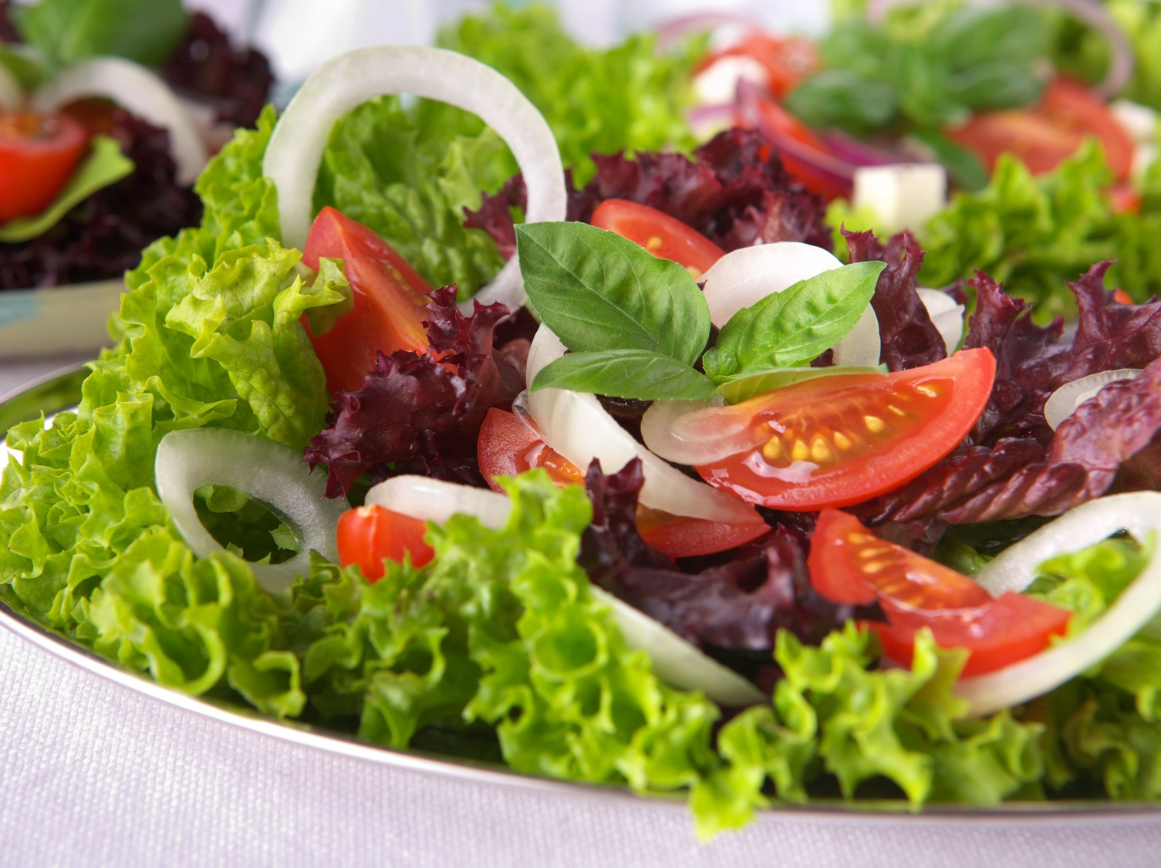
Para quem deve servir isto de exemplo, e que ordem divina foi dada para os que vivem no
tempo do fim?
Notes:
5. ¿Para quiénes debe servir esto de ejemplo , y qué orden divina fue dada para los que viven en el tiempo del fin?

Slide 28
1 Coríntios 10:5-6
“Entretanto, Deus não se agradou da maioria deles, razão por que ficaram prostrados no deserto. Ora, estas coisas se tornaram exemplos para nós, a fim de que não cobicemos as coisas más, como eles cobiçaram.”
Notes:
1 Corintios 10:5-6
5 Entretanto, Deus não se agradou da maioria deles, razão por que ficaram prostrados no deserto.
6 Ora, estas coisas se tornaram exemplos para nós, a fim de que não cobicemos as coisas más, como eles cobiçaram.

Slide 29
1 Coríntios 10:11
“Estas coisas lhes sobrevieram como exemplos e foram escritas para advêrtencia nossa, de nós sobre quem os fins dos séculos têm chegado.”
Notes:
1 Corintios 10:11
Estas coisas lhes sobrevieram como exemplos e foram escritas para advertência nossa, de nós outros sobre quem os fins dos séculos têm chegado.
Para nosotros. No codiciar.
Dios tiene el propósito que su pueblo retorne a la alimentación sana que existió en el principio del mundo: frutas, verduras, cereales y legumbres; un régimen natural sin carne.
El pueblo de Israel salió de Egipto para ir a Canaán. Nosotros salimos del Mundo (Egipto) para ir a la Canaán celestial. Así como Dios quería darle a su pueblo en ese tiempo una alimentación sin carne, desea prepararnos hoy para retornar a la alimentación dada al hombre en el principio.

Slide 30
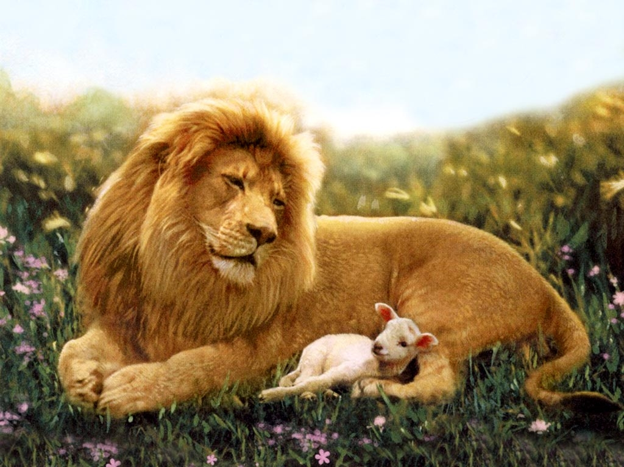
Comer-se-á carne no céu durante a vida eterna?
Notes:
6. ¿Se comerá carne en el cielo durante la vida eterna?

Slide 31
Apocalipse 21:4
“E lhes enxugará dos olhos toda a lágrima, e a morte já não existirá, já não haverá luto, nem pranto, nem dor, porque as primeiras coisas já passaram.”
Notes:
Apocalipsis 21:4
E lhes enxugará dos olhos toda lágrima, e a morte já não existirá, já não haverá luto, nem pranto, nem dor, porque as primeiras coisas passaram.

Slide 32
Isaías 25:8
“Destruirá a morte para sempre, e, assim, enxugará o SENHOR Deus as lágrimas de todos os rostos, e tirará de toda a terra o opróbrio do seu povo, porque o SENHOR falou.”
Notes:
Isaías 25:8
“Tragará a morte para sempre, e, assim, enxugará o SENHOR Deus as lágrimas de todos os rostos, e tirará de toda a terra o opróbrio do seu povo, porque o SENHOR falou..”
Se comerá de las hermosas frutas que madurarán cada mes, (Apocalipsis 22:2).
La alimentación que el hombre recibió en el Edén de dicha y paz, y que fue trastocada por el pecado, será devuelta por Cristo después de su venida.

Slide 33
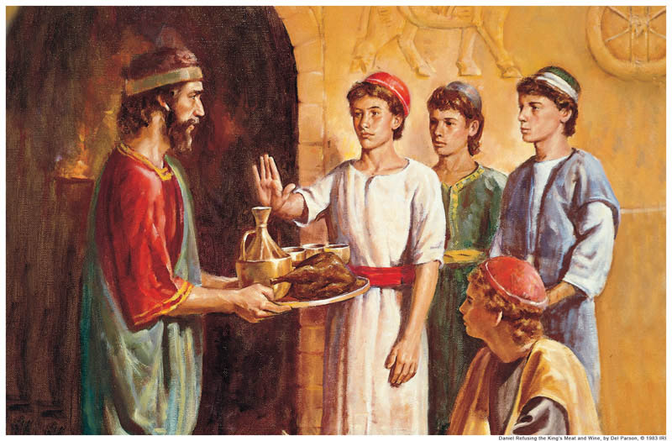
Que vantagens tiveram Daniel e
seus companheiros ao evitar a
alimentação com carne
e as bebidas alcoólicas?
Notes:
7. ¿Qué ventajas tuvieron Daniel y sus compañeros al evitar la alimentación con carne y las bebidas alcohólicas?

Slide 34
Daniel 1:8-20
“Resolveu Daniel, firmemente, não contaminar-se com as finas iguarias do rei, nem com o vinho que ele bebia; então, pediu ao chefe dos eunucos que lhe permitisse não contaminar-se. Ora, Deus concedeu a Daniel misericórdia e compreensão da parte do chefe dos eunucos. Disse o chefe dos eunucos a Daniel: Tenho medo do meu Senhor, o rei, que determinou a vossa comida e a vossa bebida; por que pois, veria ele o vosso rosto mais abatido do que o dos outros jovens da vossa idade? Assim, poríeis em perigo a minha cabeça para com o rei.
Notes:
Daniel 1:8-20
8 Y Daniel propuso en su corazón no contaminarse con la porción de la comida del rey, ni con el vino que él bebía; pidió, por tanto, al jefe de los eunucos que no se le obligase a contaminarse. 9 Y puso Dios a Daniel en gracia y en buena voluntad con el jefe de los eunucos; 10 y dijo el jefe de los eunucos a Daniel: Temo a mi señor el rey, que señaló vuestra comida y vuestra bebida; pues luego que él vea vuestros rostros más pálidos que los de los muchachos que son semejantes a vosotros, condenaréis para con el rey mi cabeza. 11 Entonces dijo Daniel a Melsar, que estaba puesto por el jefe de los eunucos sobre Daniel, Ananías, Misael y Azarías: 12 Te ruego que hagas la prueba con tus siervos por diez días, y nos den legumbres a comer, y agua a beber. 13 Compara luego nuestros rostros con los rostros de los muchachos que comen de la ración de la comida del rey, y haz después con tus siervos según veas. 14 Consintió, pues, con ellos en esto, y probó con ellos diez días. 15 Y al cabo de los diez días pareció el rostro de ellos mejor y más robusto que el de los otros muchachos que comían de la porción de la comida del rey. 16 Así, pues, Melsar se llevaba la porción de la comida de ellos y el vino que habían de beber, y les daba legumbres. 17 A estos cuatro muchachos Dios les dio conocimiento e inteligencia en todas las letras y ciencias; y Daniel tuvo entendimiento en toda visión y sueños.18 Pasados, pues, los días al fin de los cuales había dicho el rey que los trajesen, el jefe de los eunucos los trajo delante de Nabucodonosor. 19 Y el rey habló con ellos, y no fueron hallados entre todos ellos otros como Daniel, Ananías, Misael y Azarías; así, pues, estuvieron delante del rey. 20 En todo asunto de sabiduría e inteligencia que el rey les consultó, los halló diez veces mejores que todos los magos y astrólogos que había en todo su reino.
Fueron 10 veces más sabios.
También nosotros podemos tener las bendiciones de una mejor salud, una mente más fresca y mayor dinamismo si nos proponemos como Daniel y sus amigos vivir una vida temperante.

Slide 35
Daniel 1:8-20
Então, disse Daniel ao cozinheiro chefe, a quem o chefe dos eunucos havia encarregado de cuidar de Daniel, Hananias, Misael e Azarias: Experimenta, peço-te, os teus servos dez dias; e que se nos dêem legumes a comer e água a beber. Então se veja diante de ti a nossa aparência e a dos jovens que comem das finas iguarias do rei; e, segundo vires, age com os teus servos.
Notes:
Daniel 1:8-20
8 Y Daniel propuso en su corazón no contaminarse con la porción de la comida del rey, ni con el vino que él bebía; pidió, por tanto, al jefe de los eunucos que no se le obligase a contaminarse. 9 Y puso Dios a Daniel en gracia y en buena voluntad con el jefe de los eunucos; 10 y dijo el jefe de los eunucos a Daniel: Temo a mi señor el rey, que señaló vuestra comida y vuestra bebida; pues luego que él vea vuestros rostros más pálidos que los de los muchachos que son semejantes a vosotros, condenaréis para con el rey mi cabeza. 11 Entonces dijo Daniel a Melsar, que estaba puesto por el jefe de los eunucos sobre Daniel, Ananías, Misael y Azarías: 12 Te ruego que hagas la prueba con tus siervos por diez días, y nos den legumbres a comer, y agua a beber. 13 Compara luego nuestros rostros con los rostros de los muchachos que comen de la ración de la comida del rey, y haz después con tus siervos según veas. 14 Consintió, pues, con ellos en esto, y probó con ellos diez días. 15 Y al cabo de los diez días pareció el rostro de ellos mejor y más robusto que el de los otros muchachos que comían de la porción de la comida del rey. 16 Así, pues, Melsar se llevaba la porción de la comida de ellos y el vino que habían de beber, y les daba legumbres. 17 A estos cuatro muchachos Dios les dio conocimiento e inteligencia en todas las letras y ciencias; y Daniel tuvo entendimiento en toda visión y sueños.18 Pasados, pues, los días al fin de los cuales había dicho el rey que los trajesen, el jefe de los eunucos los trajo delante de Nabucodonosor. 19 Y el rey habló con ellos, y no fueron hallados entre todos ellos otros como Daniel, Ananías, Misael y Azarías; así, pues, estuvieron delante del rey. 20 En todo asunto de sabiduría e inteligencia que el rey les consultó, los halló diez veces mejores que todos los magos y astrólogos que había en todo su reino.
Fueron 10 veces más sabios.
También nosotros podemos tener las bendiciones de una mejor salud, una mente más fresca y mayor dinamismo si nos proponemos como Daniel y sus amigos vivir una vida temperante.

Slide 36
Daniel 1:8-20
Ele atendeu e os experimentou dez dias. No fim dos dez dias, a sua aparência era melhor; estavam eles mais robustos do que todos os jovens que comiam das finas iguarias do rei. Com isto, o cozinheiro-chefe tirou deles as finas iguarias e o vinho que deviam beber e lhes dava legumes.
Notes:
Daniel 1:8-20
8 Y Daniel propuso en su corazón no contaminarse con la porción de la comida del rey, ni con el vino que él bebía; pidió, por tanto, al jefe de los eunucos que no se le obligase a contaminarse. 9 Y puso Dios a Daniel en gracia y en buena voluntad con el jefe de los eunucos; 10 y dijo el jefe de los eunucos a Daniel: Temo a mi señor el rey, que señaló vuestra comida y vuestra bebida; pues luego que él vea vuestros rostros más pálidos que los de los muchachos que son semejantes a vosotros, condenaréis para con el rey mi cabeza. 11 Entonces dijo Daniel a Melsar, que estaba puesto por el jefe de los eunucos sobre Daniel, Ananías, Misael y Azarías: 12 Te ruego que hagas la prueba con tus siervos por diez días, y nos den legumbres a comer, y agua a beber. 13 Compara luego nuestros rostros con los rostros de los muchachos que comen de la ración de la comida del rey, y haz después con tus siervos según veas. 14 Consintió, pues, con ellos en esto, y probó con ellos diez días. 15 Y al cabo de los diez días pareció el rostro de ellos mejor y más robusto que el de los otros muchachos que comían de la porción de la comida del rey. 16 Así, pues, Melsar se llevaba la porción de la comida de ellos y el vino que habían de beber, y les daba legumbres. 17 A estos cuatro muchachos Dios les dio conocimiento e inteligencia en todas las letras y ciencias; y Daniel tuvo entendimiento en toda visión y sueños.18 Pasados, pues, los días al fin de los cuales había dicho el rey que los trajesen, el jefe de los eunucos los trajo delante de Nabucodonosor. 19 Y el rey habló con ellos, y no fueron hallados entre todos ellos otros como Daniel, Ananías, Misael y Azarías; así, pues, estuvieron delante del rey. 20 En todo asunto de sabiduría e inteligencia que el rey les consultó, los halló diez veces mejores que todos los magos y astrólogos que había en todo su reino.
Fueron 10 veces más sabios.
También nosotros podemos tener las bendiciones de una mejor salud, una mente más fresca y mayor dinamismo si nos proponemos como Daniel y sus amigos vivir una vida temperante.

Slide 37
Daniel 1:8-20
Ora, a estes quatro jovens Deus deu o conhecimento e a inteligencia em toda cultura e sabedoria, mas a Daniel deu inteligência de todas as visões e sonhos. Vencido o tempo determinado pelo rei para que os trouxessem, o chefe dos eunucos os trouxe à presença de Nabucodonosor. Então, o rei falou com eles; e, entre todos, não foram achados outros como Daniel, Hananias, Misael, e Azarias; por isso, passaram a assistir diante do rei.
Notes:
Daniel 1:8-20
8 Y Daniel propuso en su corazón no contaminarse con la porción de la comida del rey, ni con el vino que él bebía; pidió, por tanto, al jefe de los eunucos que no se le obligase a contaminarse. 9 Y puso Dios a Daniel en gracia y en buena voluntad con el jefe de los eunucos; 10 y dijo el jefe de los eunucos a Daniel: Temo a mi señor el rey, que señaló vuestra comida y vuestra bebida; pues luego que él vea vuestros rostros más pálidos que los de los muchachos que son semejantes a vosotros, condenaréis para con el rey mi cabeza. 11 Entonces dijo Daniel a Melsar, que estaba puesto por el jefe de los eunucos sobre Daniel, Ananías, Misael y Azarías: 12 Te ruego que hagas la prueba con tus siervos por diez días, y nos den legumbres a comer, y agua a beber. 13 Compara luego nuestros rostros con los rostros de los muchachos que comen de la ración de la comida del rey, y haz después con tus siervos según veas. 14 Consintió, pues, con ellos en esto, y probó con ellos diez días. 15 Y al cabo de los diez días pareció el rostro de ellos mejor y más robusto que el de los otros muchachos que comían de la porción de la comida del rey. 16 Así, pues, Melsar se llevaba la porción de la comida de ellos y el vino que habían de beber, y les daba legumbres. 17 A estos cuatro muchachos Dios les dio conocimiento e inteligencia en todas las letras y ciencias; y Daniel tuvo entendimiento en toda visión y sueños.18 Pasados, pues, los días al fin de los cuales había dicho el rey que los trajesen, el jefe de los eunucos los trajo delante de Nabucodonosor. 19 Y el rey habló con ellos, y no fueron hallados entre todos ellos otros como Daniel, Ananías, Misael y Azarías; así, pues, estuvieron delante del rey. 20 En todo asunto de sabiduría e inteligencia que el rey les consultó, los halló diez veces mejores que todos los magos y astrólogos que había en todo su reino.
Fueron 10 veces más sabios.
También nosotros podemos tener las bendiciones de una mejor salud, una mente más fresca y mayor dinamismo si nos proponemos como Daniel y sus amigos vivir una vida temperante.

Slide 38
Daniel 1:8-20
Em toda matéria de sabedoria e de inteligência sobre o que o rei lhes fez perguntas, os achou dez vezes mais doutos do que os magos e encantadores que havia em todo o seu reino.”
Notes:
Daniel 1:8-20
8 Y Daniel propuso en su corazón no contaminarse con la porción de la comida del rey, ni con el vino que él bebía; pidió, por tanto, al jefe de los eunucos que no se le obligase a contaminarse. 9 Y puso Dios a Daniel en gracia y en buena voluntad con el jefe de los eunucos; 10 y dijo el jefe de los eunucos a Daniel: Temo a mi señor el rey, que señaló vuestra comida y vuestra bebida; pues luego que él vea vuestros rostros más pálidos que los de los muchachos que son semejantes a vosotros, condenaréis para con el rey mi cabeza. 11 Entonces dijo Daniel a Melsar, que estaba puesto por el jefe de los eunucos sobre Daniel, Ananías, Misael y Azarías: 12 Te ruego que hagas la prueba con tus siervos por diez días, y nos den legumbres a comer, y agua a beber. 13 Compara luego nuestros rostros con los rostros de los muchachos que comen de la ración de la comida del rey, y haz después con tus siervos según veas. 14 Consintió, pues, con ellos en esto, y probó con ellos diez días. 15 Y al cabo de los diez días pareció el rostro de ellos mejor y más robusto que el de los otros muchachos que comían de la porción de la comida del rey. 16 Así, pues, Melsar se llevaba la porción de la comida de ellos y el vino que habían de beber, y les daba legumbres. 17 A estos cuatro muchachos Dios les dio conocimiento e inteligencia en todas las letras y ciencias; y Daniel tuvo entendimiento en toda visión y sueños.18 Pasados, pues, los días al fin de los cuales había dicho el rey que los trajesen, el jefe de los eunucos los trajo delante de Nabucodonosor. 19 Y el rey habló con ellos, y no fueron hallados entre todos ellos otros como Daniel, Ananías, Misael y Azarías; así, pues, estuvieron delante del rey. 20 En todo asunto de sabiduría e inteligencia que el rey les consultó, los halló diez veces mejores que todos los magos y astrólogos que había en todo su reino.
Fueron 10 veces más sabios.
También nosotros podemos tener las bendiciones de una mejor salud, una mente más fresca y mayor dinamismo si nos proponemos como Daniel y sus amigos vivir una vida temperante.

Slide 39
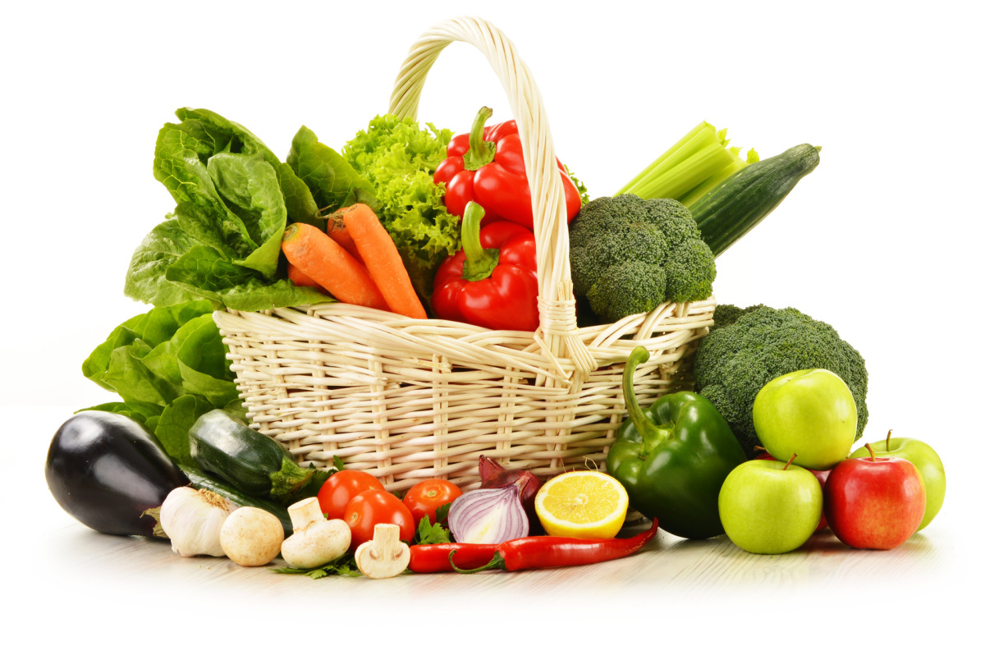
Que vantagens tem a alimentação vegetariana?
Notes:
8. ¿Qué ventajas tiene la alimentación lacto - ovo - vegetariana?

Slide 40
Físicas:
10 vezes menor risco de contrair doenças.
Menor consumo de colesterol, causa das doenças cardiovasculares.
Menor consumo de ácido úrico, causa de problemas reumáticos.
Melhor digestão, menor risco de cancro.
Evita-se que, injeções e hormonas que recebem os animais, passem para o nosso corpo.
Maior resistência, por não ter um corpo intoxicado.
Maior longevidade

Slide 41
Morais:
Compaixão para com os animais.
Controlo da excitação e baixas paixões.
Menor irritabilidade, pois a carne contém estimulantes.
Evita-se delibitar as sensibilidades morais.
Menor custo, mais pessoas podem comer.
Evita-se a tendência à homossexualidade devido a frangos alimentados com hormonas femininas.
Desenvolve-se maior compaixão para com os nossos semelhantes.
Notes:
Morales:
a) Compasión hacia los animales.
b) Menor excitación hacia las bajas pasiones.
c) Menor irritabilidad, pues la carne contiene estimulantes.
d) Se evita embotar las sensibilidades morales.
e) Menor costo, más personas pueden comer.
f ) Se evita la tendencia a la homosexualidad por pollos alimentados con hormonas femeninas.
g) Se desarrolla mayor compasión hacia nuestros semejantes.

Slide 42
Espirituais:
Menor risco de debilitar as finas sensibilidades da mente.
Praticamos a temperância e o domínio próprio.
Maior espiritualidade.
Não destruímos seres criados por Deus, para satisfazer nossos apetites.
Não há perigo de consumir sangue de animais, proibido por Deus.
Honramos e glorificamos Deus ao cuidar-mos nosso corpo.
Regressamos ao regime original cumprindo o plano de Deus para este tempo.
Notes:
Espirituales:
a) Menos riesgo de embotar las finas sensibilidades de la mente.
b) Practicamos la temperancia y el dominio propio.
c) Mayor espiritualidad.
d) No destruimos seres creados por Dios, para satisfacer nuestros apetitos.
e) No hay peligro de consumir sangre de animales, prohibida por Dios.
f) Honramos y glorificamos a Dios al cuidarnos el cuerpo.
g) Regresamos al régimen original cumpliendo el plan de Dios para este tiempo.

Slide 43
Daniel 1: 20
“Em toda matéria de sabedoria e de inteligência sobre que o rei lhes fez perguntas, os achou dez vezes mais doutos do que todos os magos e encantadores que havia em todo o seu reino.”
Notes:
Daniel 1:8-20
8 Y Daniel propuso en su corazón no contaminarse con la porción de la comida del rey, ni con el vino que él bebía; pidió, por tanto, al jefe de los eunucos que no se le obligase a contaminarse. 9 Y puso Dios a Daniel en gracia y en buena voluntad con el jefe de los eunucos; 10 y dijo el jefe de los eunucos a Daniel: Temo a mi señor el rey, que señaló vuestra comida y vuestra bebida; pues luego que él vea vuestros rostros más pálidos que los de los muchachos que son semejantes a vosotros, condenaréis para con el rey mi cabeza. 11 Entonces dijo Daniel a Melsar, que estaba puesto por el jefe de los eunucos sobre Daniel, Ananías, Misael y Azarías: 12 Te ruego que hagas la prueba con tus siervos por diez días, y nos den legumbres a comer, y agua a beber. 13 Compara luego nuestros rostros con los rostros de los muchachos que comen de la ración de la comida del rey, y haz después con tus siervos según veas. 14 Consintió, pues, con ellos en esto, y probó con ellos diez días. 15 Y al cabo de los diez días pareció el rostro de ellos mejor y más robusto que el de los otros muchachos que comían de la porción de la comida del rey. 16 Así, pues, Melsar se llevaba la porción de la comida de ellos y el vino que habían de beber, y les daba legumbres. 17 A estos cuatro muchachos Dios les dio conocimiento e inteligencia en todas las letras y ciencias; y Daniel tuvo entendimiento en toda visión y sueños.18 Pasados, pues, los días al fin de los cuales había dicho el rey que los trajesen, el jefe de los eunucos los trajo delante de Nabucodonosor. 19 Y el rey habló con ellos, y no fueron hallados entre todos ellos otros como Daniel, Ananías, Misael y Azarías; así, pues, estuvieron delante del rey. 20 En todo asunto de sabiduría e inteligencia que el rey les consultó, los halló diez veces mejores que todos los magos y astrólogos que había en todo su reino.
Fueron 10 veces más sabios.
También nosotros podemos tener las bendiciones de una mejor salud, una mente más fresca y mayor dinamismo si nos proponemos como Daniel y sus amigos vivir una vida temperante.

Slide 44
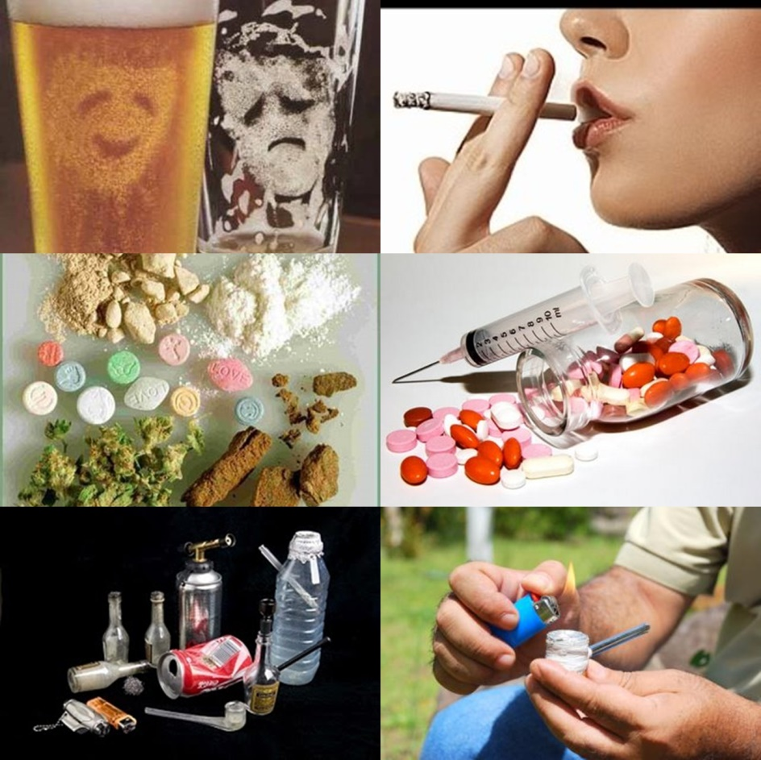
Sexta Chave
Evitar os estimulantes e as drogas
O tabaco é um assassíno implacável que mata milhões. Um em cada fumadores morre de cancro. Não devemos destruir nosso corpo que é templo de Deus. (1 Cor. 3:16-17)
Notes:
Sexta clave: Evítense los estimulantes y las drogas.
El tabaco es un asesino implacable que mata a millones, ya que de cinco fumadores, uno muere de cáncer. No debemos destruir nuestro cuerpo que es templo de Dios, (1ª Corintios 3:16-17).

Slide 45
O que diz a Bíblia sobre o consumo de bebidas alcoólicas?
Notes:
9. ¿Qué dice la Biblia sobre el consumo de bebidas alcohólicas?

Slide 46
Provérbios 20:1
“O vinho é escarnecedor, e a bebida forte, alvoroçadora; todo aquele que por eles é vencido não é sábio.”
Notes:
Proverbios 20:1
El vino es escarnecedor, la sidra alborotadora, Y cualquiera que por ellos yerra no es sabio.

Slide 47
Provérbios 23:29-33
“Para quem são os ais? Para quem, os pesares? Para quem as rixas? Para quem, as queixas? Para quem, as feridas sem causa? E para quem, os olhos vermelhos? Para os que se demoram em beber vinho, para os que andam buscando bebida misturada.
Notes:
Proverbios 23:29-33

Slide 48
Provérbios 23:29-33
Não olhes para o vinho, quando se mostra vermelho, quando resplandece no copo e se escoa suavemente. Pois ao cabo morderá como a cobra e picará como o basilisco. Os teus olhos verão coisas esquisitas, e o teu coração falará perversidades.”
Notes:
Proverbios 23:29-33

Slide 49
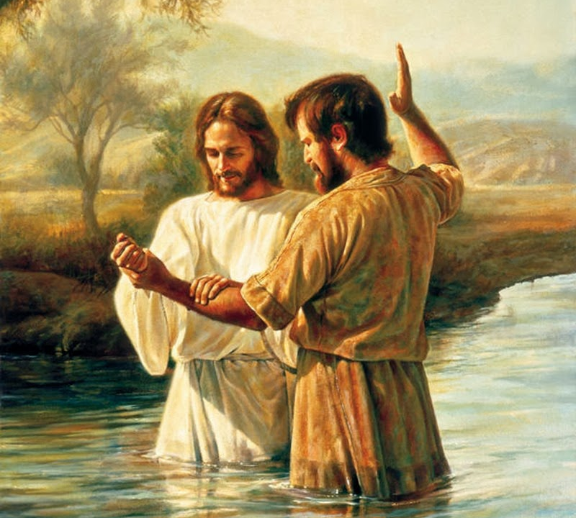
Que cuidado deveria ter a mãe de
João batista, o qual preparou a primeira vinda de Jesus, quando estava grávida?
Notes:
10. Juan el bautista, quien preparó la primera venida de Jesús, ¿qué alimentación debía llevar desde el vientre de su madre?

Slide 50
Lucas 1:15
“Pois ele será grande diante do Senhor, não beberá vinho nem bebida forte e será cheio do Espírito Santo, já do ventre materno.”
Notes:
Lucas 1:15
“porque será grande delante de Dios. No beberá vino ni sidra, y será lleno del Espíritu Santo, aun desde el vientre de su madre.”
Nosotros preparamos el camino de la segunda venida de Cristo, ¿será menos importante hoy que en aquel tiempo cuidar este aspecto?

Slide 51
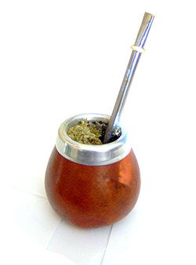
Que outros estimulantes prejudicam nossa saúde?
Notes:
11. ¿Qué otros estimulantes perjudican nuestra salud?

Slide 52
O café, os refrigirantes, bebidas similares à coca-cola que contêm cafeína (teína ou mateína), e excitam o sistema nervoso, produzindo diversos transtornos físicos.
As drogas como o LSD, a morfina, marijuana, cocaína e certos medicamentos, enfermam o corpo, debilitam a mente, degradam a alma e ofendem nosso Criador.
Notes:
* El café, té, mate y las bebidas con cola, contienen cafeína (teína o mateína son similares), y excitan el sistema nervioso, produciendo diversos trastornos físicos. Por lo tanto, deben evitarse.
* Las drogas como el LSD, la morfina, marihuana, cocaína y ciertos medicamentos, enferman el cuerpo, embotan la mente, degradan el alma y ofenden a nuestro Creador.

Slide 53
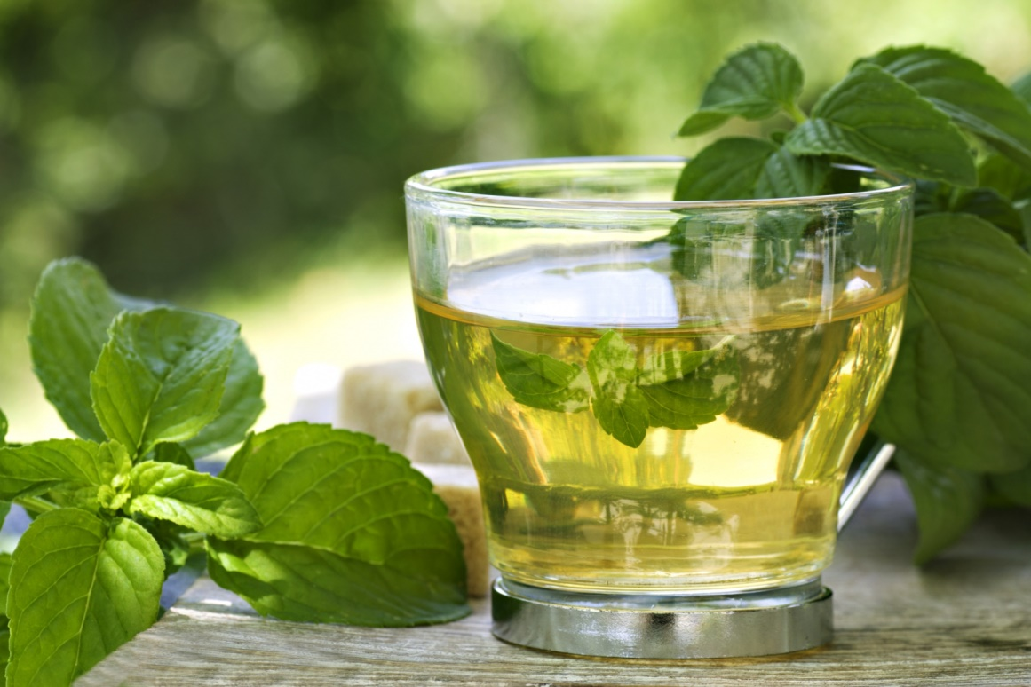
Sétima Chave
Utilize os remédios naturais e peça a Deus
Notes:
Séptima Clave
Utilice los remedios naturales y pida a Dios

Slide 54
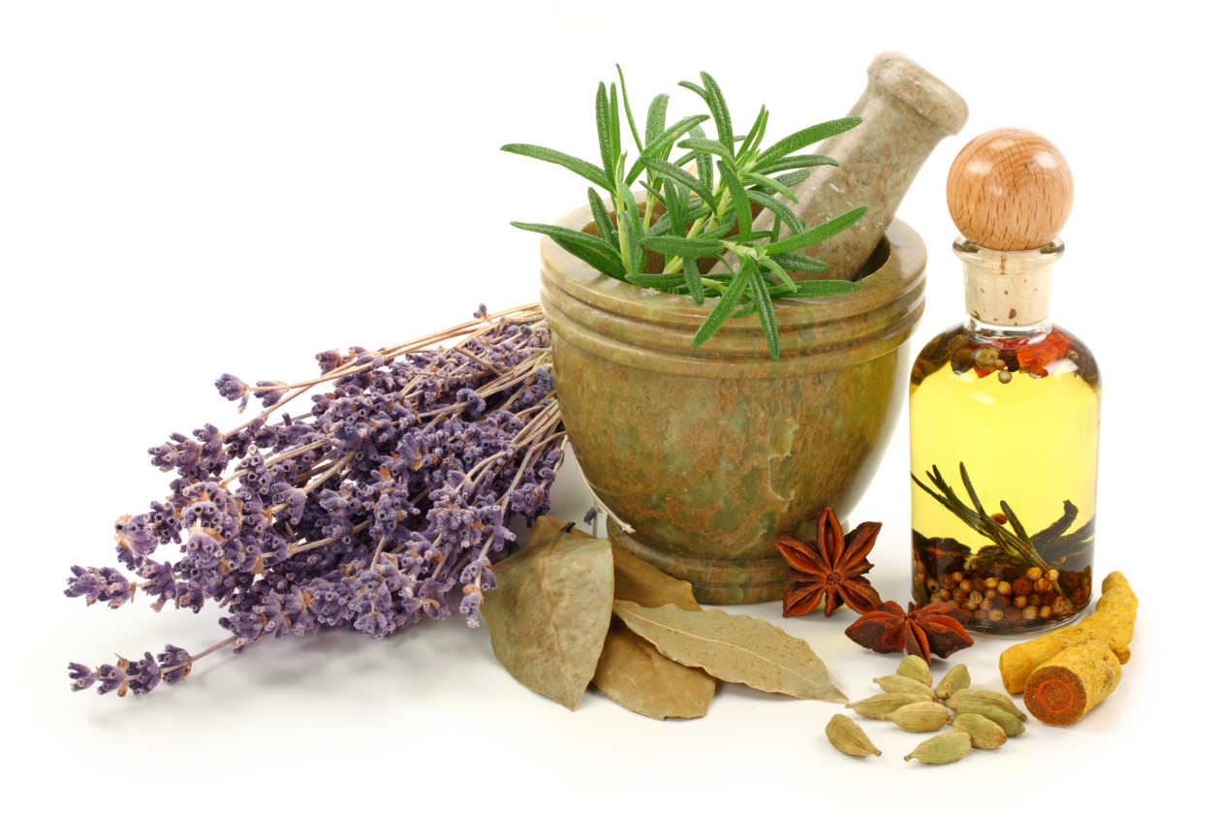
Com que propósito foram criadas as plantas?
Notes:
12. ¿Con qué propósito fueron creadas las plantas?

Slide 55
Salmos 104:14
“Fazes crescer a relva para os animais, e as plantas para o serviço do homem, de sorte que da terra tire o seu pão.”
Notes:
Salmos 104:14
“El hace producir el heno para las bestias, Y la hierba para el servicio del hombre, Sacando el pan de la tierra.”
Jesucristo utilizó barro para curar un ciego, y recomendó utilizar el agua, (Juan 9:6-12).
Al rey Ezequías se le recomendó una cataplasma de higos, (2ª Reyes 20:5-7), demostrando así su aprobación por estos agentes naturales.

Slide 56
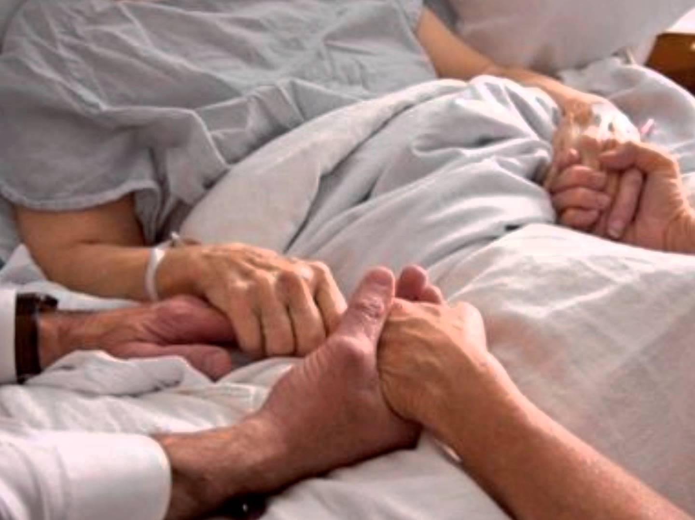
O que devemos fazer quando estamos enfermos?
Notes:
13. ¿Qué debemos hacer cuando estamos enfermos?

Slide 57
Tiago 5:14-15
“Está alguém entre vós doente? Chame os anciãos da Igreja, e estes façam oração sobre ele, ungindo-o com óleo, em nome do Senhor. E a oração da fé salvará o enfermo, e o Senhor o levantará; e, se houver cometido pecados, ser-lhe-ão perdoados.
Notes:
Santiago 5:14-15
14 ¿Está alguno enfermo entre vosotros? Llame a los ancianos de la iglesia, y oren por él, ungiéndole con aceite en el nombre del Señor.
15 Y la oración de fe salvará al enfermo, y el Señor lo levantará; y si hubiere cometido pecados, le serán perdonados
Orar
La Biblia nos anticipa que en el último tiempo habrán también falsos milagros. Puede haber salvación sin curación y curación sin salvación. Muchos se chasquearán en el juicio final (Mateo 7:21-23).

Slide 58
CONCLUSÃO
Notes:
CONCLUSIÓN

Slide 59
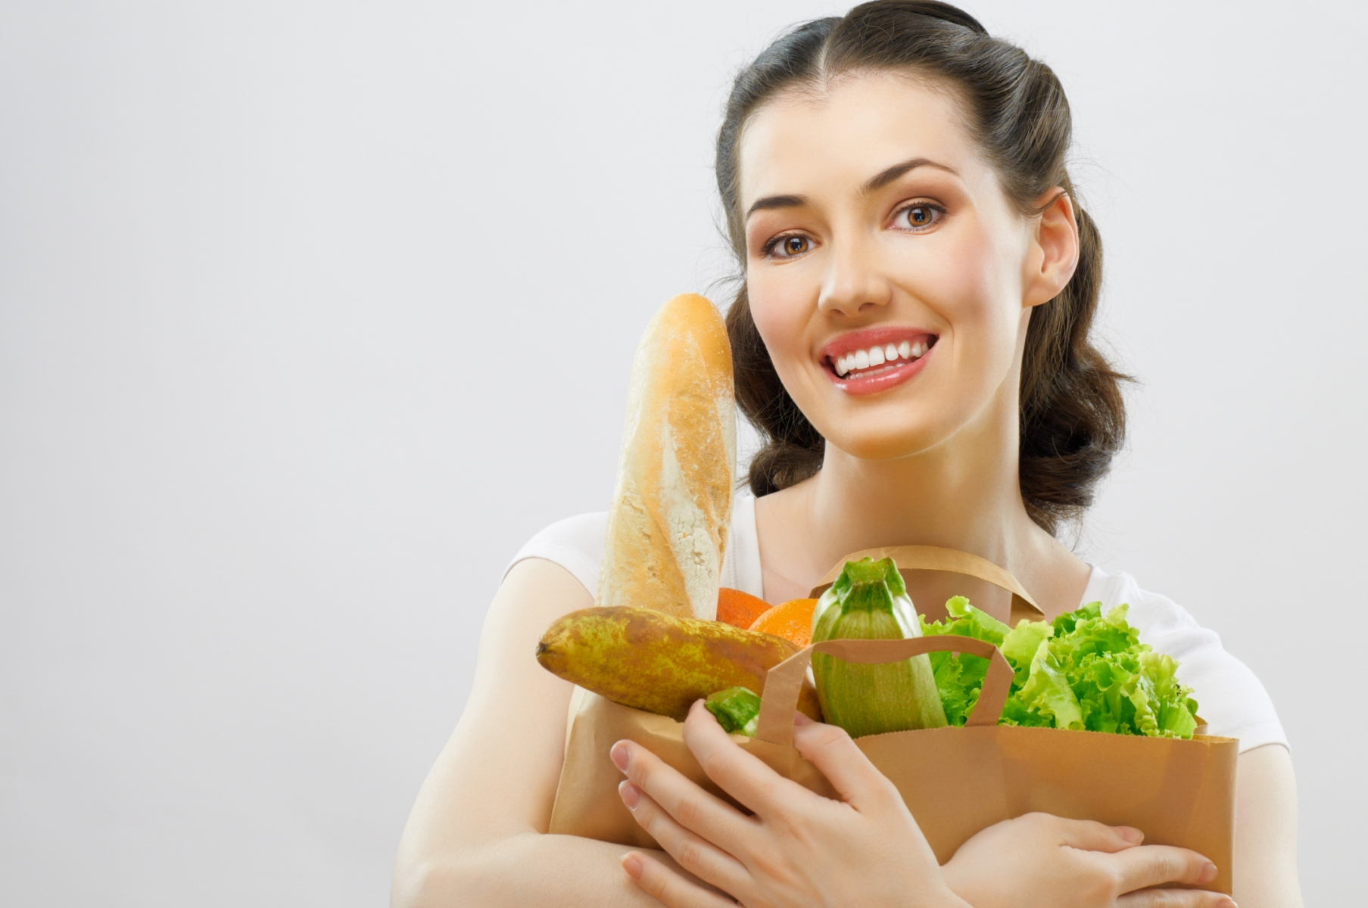
O que posso fazer como resposta
ao amor de Deus?
Notes:
14. ¿Qué puedo hacer, como respuesta a su amor?

Slide 60
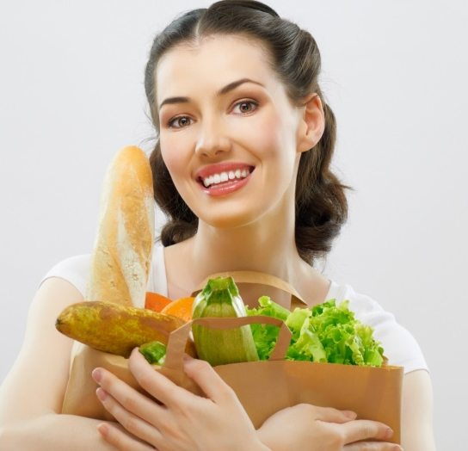
Romanos 12:1-2
“Rogo-vos, pois, irmãos, pelas misericórdias de Deus, que apresenteis o vosso corpo por sacrifício vivo, santo e agradavél a Deus, que é o vosso culto racional. E não vos conforméis com este século, mas transformai-vos pela renovação da vossa mente, para que experimenteis qual seja a boa, agradável e perfeita vontade de Deus.
Notes:
Romanos 12:1-2
1 Así que, hermanos, os ruego por las misericordias de Dios, que presentéis vuestros cuerpos en sacrificio vivo, santo, agradable a Dios, que es vuestro culto racional. 2 No os conforméis a este siglo, sino transformaos por medio de la renovación de vuestro entendimiento, para que comprobéis cuál sea la buena voluntad de Dios, agradable y perfecta.
Un sacrificio vivo.
Si los que buscan la gloria terrenal en el deporte, se cuidan, ¡cuánto más los que servimos a Dios! (1ª Corintios 9:24-27).

Slide 61
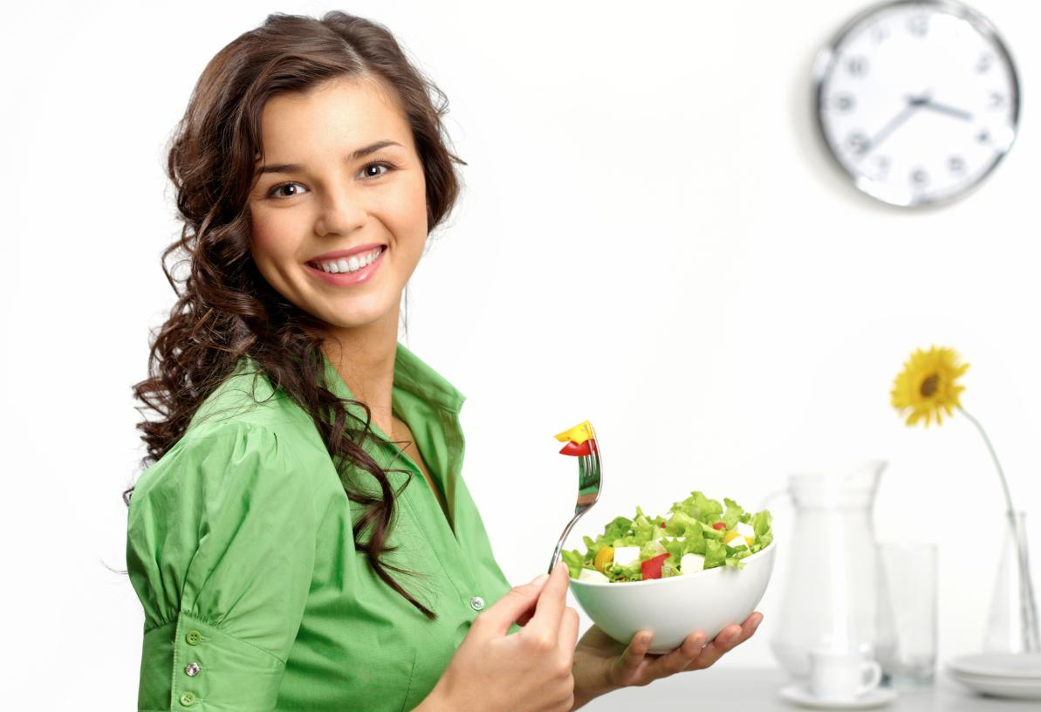
Como podemos viver uma vida temperante e viver de acordo aos conselhos de Deus?
Notes:
15. ¿Cómo podemos vivir una vida temperante y vivir de acuerdo a los consejos de Dios?

Slide 62
Filipenses 4:13
“Tudo posso Naquele que me fortalece.”
Notes:
Filipenses 4:13
Todo lo puedo en Cristo que me fortalece.
Es imposible vencer nuestros hábitos malsanos, con nuestras débiles fuerzas humanas. Necesitamos la ayuda que proviene de Dios. El está dispuesto a ayudarnos, si lo deseamos y se lo pedimos.
Tendremos la bendición de una mejor salud y la tranquilidad espiritual de glorificar a Dios en nuestro cuerpo, por el que Jesús también murió.
¿Desea recibir Ud. también los beneficios que da una alimentación natural y vivir en armonía con el plan de Dios, con respecto a la salud?

Slide 63
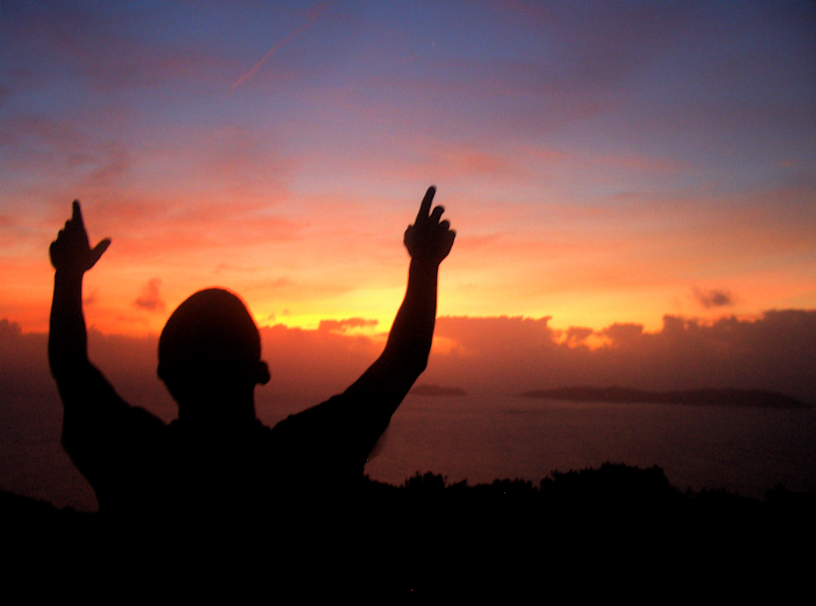
Obrigado, Senhor por ensinar-me a cuidar do meu corpo!

